Slide 1


Метод непрерывной аутентификации пользователей мобильных устройств на основе анализа нескольких поведенческих характеристик
Национальный исследовательский ядерный университет
«МИФИ»
Кафедра 42 «Криптология и кибербезопасность»
Исполнитель: студент гр. Б17-505 | Казьмин С. К.
Научный руководитель: доцент каф. 42, к.т.н. | Когос К. Г.
НИЯУ МИФИ / Москва / 25 мая 2021
www.kaf42.mephi.ru, info@kaf42.ru

Slide 2

Актуальность работы
Риск утери устройства
Утечка приватных данных
Несанкционированный доступ к устройству
Широко распространены
Хранение конфиденциальной информации
Финансовые операции
Можно обойти
Требует дополнительных от человека действий
Сложно осуществлять непрерывную аутентификацию
Требует дополнительных встраиваемых датчиков
Удобна для пользователя
Сложно подделать
Непрерывная аутентификация
Не требуются дополнительные датчики

Slide 3
Цель работы
Исследовать и оценить эффективность метода непрерывной аутентификации пользователей мобильных устройств на основе анализа нескольких поведенческих характеристик

Slide 4
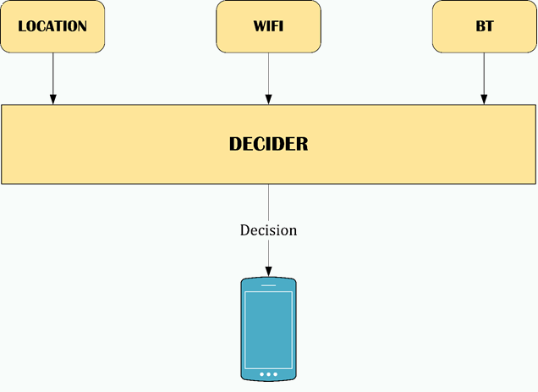
Метод аутентификации по поведенческому профилю
Схема метода многомодульной непрерывной аутентификации по поведенческому профилю

Slide 5
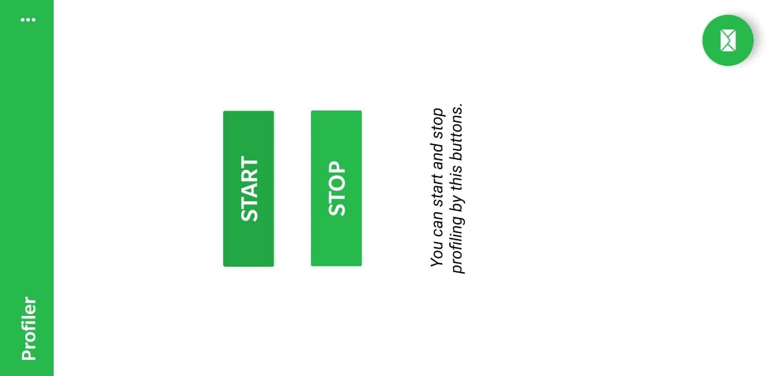
Мобильное приложение для сбора данных
WIFI
BT
LOCATION
Время
ID сканирования
BSSID*
RSSI**
Частота
…
Время
MAC-адрес
Тип устройства
…
Точность
Широта
Долгота
Высота над уровнем моря
Время
…
*BSSID — идентификатор сети, обычно — MAC-адрес (basic service set id)
**RSSI — показатель уровня принимаемого сигнала (received signal strength indicator)
Главный экран мобильного приложения

Slide 6
Формирование признаков
Элементарные события
Элементарные вектора признаков
Вектора признаков
Группы событий
WIFI
BT
LOCATION
Средняя частота
Количество устройств
Средняя точность
Количество сетей
Динамика изменения вектора присутствия сетей
Динамика изменения вектора присутствия сетей
Скорость
Ускорение
Скорость изменения высоты
…
…
…
Динамика изменения векторов
Число возникших объектов
Число исчезнувших объектов
Расстояние Жаккара*
где — множество номеров сетей WiFi, присутствующих в j-ой группе элементарных событий.
*Расстояние Жаккара — дополнение индекса Жаккара, вычисляется по формуле:

Slide 7
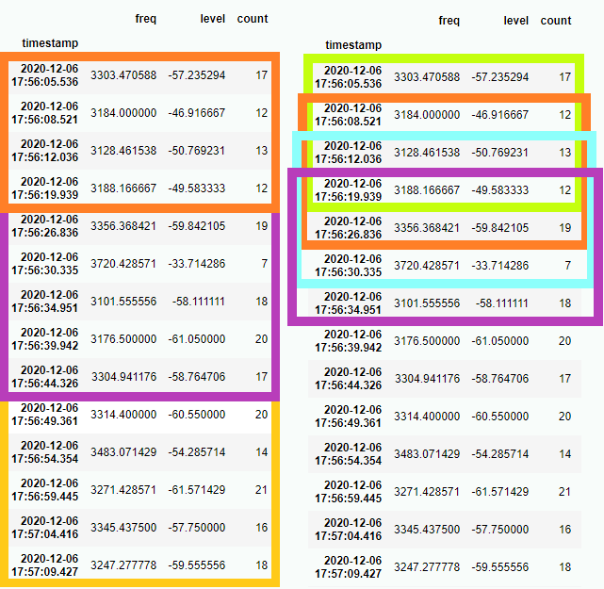
Формирование признаков
Для каждого окна вычислялись:
выборочное среднее;
дисперсия;
медиана;
коэффициент асимметрии;
коэффициент эксцесса;
стандартное отклонение;
среднее абсолютное отклонение.
Схема разбиения данных с помощью стационарного и скользящего окна

Slide 8
Методы машинного обучения в задаче аутентификации
Градиентный бустинг
Метод опорных векторов
Случайный лес
Логистическая регрессия

Slide 9
Обучение и тестирование моделей
I этап
Кросс-валидация
Один пользователь выбирается легальным
II этап
Финальное тестирование
Остальные пользователи – несанкционированные
Данные тестового пользователя извлекаются из обучающей выборки
Из обучающей выборки извлекаются 25% данных каждого из пользователей
Извлекаются полностью данные одного несанкционированного пользователя
Тестируется на 1/3 данных легального пользователя, 1/3 несанкционированного, оставшаяся треть – остальные
Один пользователь – легальный

Slide 10
Результаты тестирования алгоритмов классификации
Диаграмма зависимости значения метрики AUC-ROC* от размера скользящего окна для модуля BT на этапе финального тестирования
*AUC-ROC — площадь под ROC-кривой.

Slide 11
Результаты тестирования алгоритмов классификации
График зависимости значения AUC-ROC от размера окна для модуля BT, WIFI и LOCATION на этапе финального тестирования RandomForestClassifier

Slide 12
Результаты тестирования алгоритмов классификации
Диаграмма зависимости значения EER* от модуля при размере скользящего окна 120 секунд
*EER — уровень ошибки, при которой равны уровень ошибок первого рода (FRR) и уровень ошибок второго рода (FAR) (equal error rate).

Slide 13
Непрерывная аутентификация пользователей
Метод
Алгоритм классификации: случайный лес
Тестирование
«Легальный пользователь - нарушитель»
Способ формирования признаков: скользящее окно
Размер окна: 30, 60, 90, 120, 240 секунд
Смешивание вердиктов: модуль DECIDER, логистическая регрессия
Генерация потока событий при проникновения в систему
Расчёт метрик ANGA*, ANIA**, EER, AUC-ROC
Сравнение метрик при различных размерах скользящего окна
Использование уже обученных моделей
*ANGA — среднее число подлинных действий (average number of genuine actions).
**ANIA — среднее число действий нарушителя (average number of impostor actions).

Slide 14
Результаты тестирования метода непрерывной аутентификации
График зависимости значений метрики EER от размера скользящего окна на этапе тестирования метода непрерывной аутентификации для каждого из модулей

Slide 15
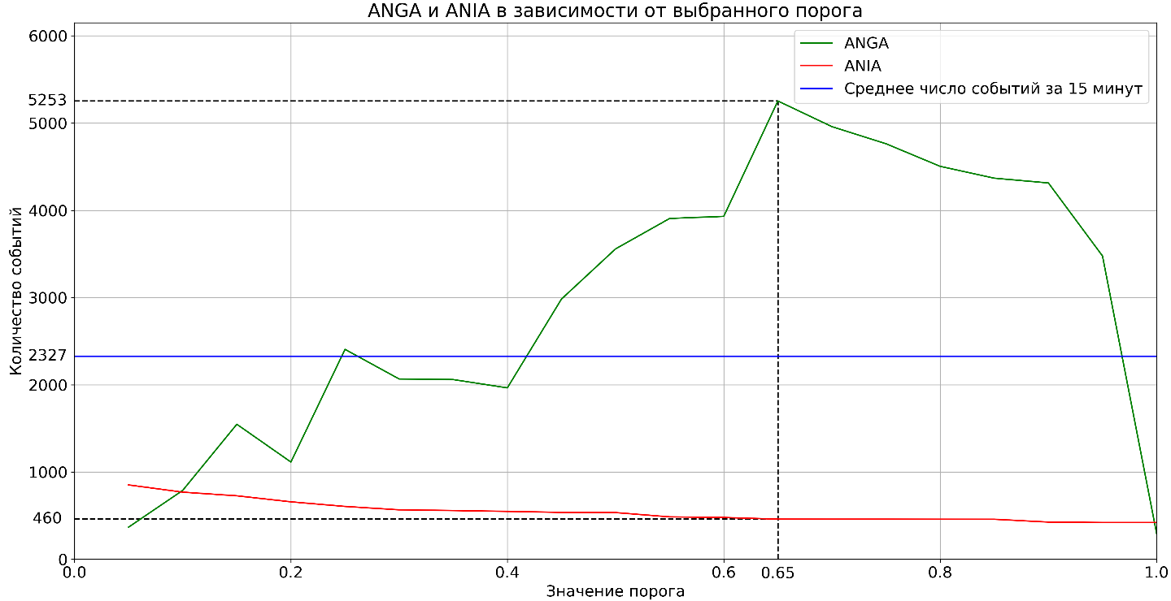
Результаты тестирования метода непрерывной аутентификации
График зависимости метрик ANGA и ANIA от значения порога для модуля DECIDER при размере скользящего окна 120 секунд

Slide 16
Результаты тестирования метода непрерывной аутентификации
График зависимости значений ANGA от размера окна при значениях порога, обеспечивающего максимальную разницу между ANGA и ANIA
График зависимости значений ANIA от размера окна при значениях порога, обеспечивающего максимальную разницу между ANGA и ANIA

Slide 17
Результаты работы
Предложен метод непрерывной аутентификации по поведенческой биометрии на основе нескольких поведенческих характеристик
Разработано приложение для сбора данных и проведён сбор данных с помощью 8 добровольцев
Сформированы признаки на основе полученных данных
Проведено тестирование алгоритмов классификации
Выбран алгоритм случайного леса и метод формирования признаков с помощью скользящего окна для исследования
Предложено смешивать вердикты классификаторов с помощью логистической регрессии
Разработана схема формирования выборок и тестирования метода непрерывной аутентификации
Проведено тестирование предложенного метода

